Slide 1
PRÁCTICA IV
Algoritmo Branch and Bound
Por: Elena Merelo y
Antonio Gámiz

Slide 2


Slide 3
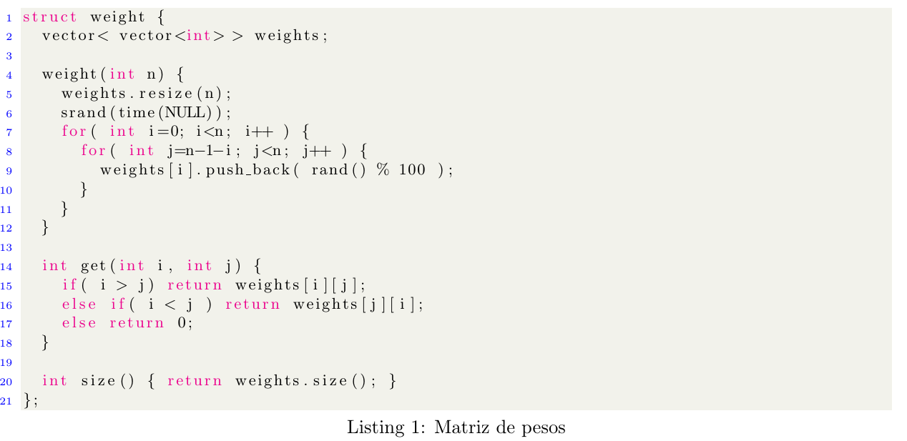

Slide 4


Slide 5


Slide 6


Slide 7


Slide 8


Slide 9


Slide 10
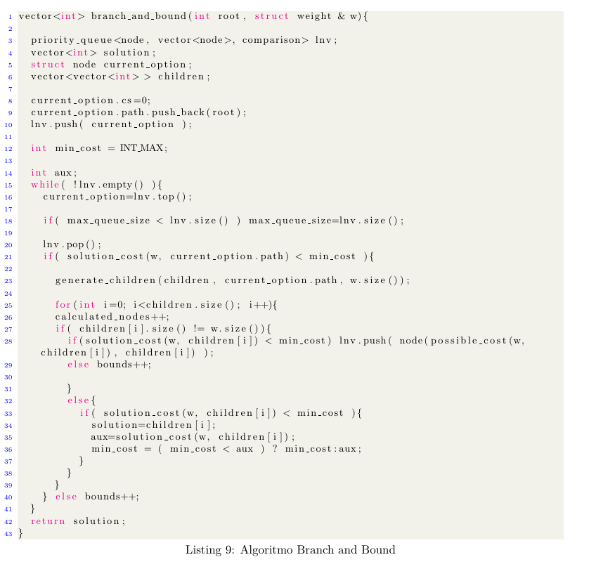

Slide 11
FIN

